Slide 1
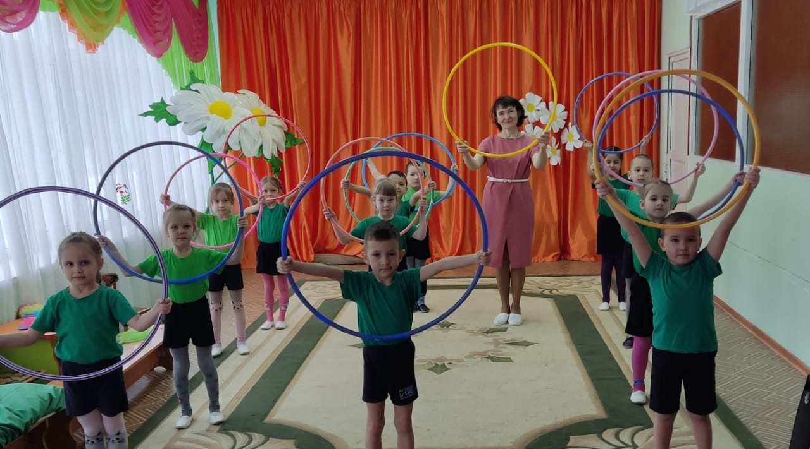
мәктәпкәчә яшьтәге балаларда сәламәт яшәү рәвеше нигезләрен формалаштыру
Муниципаль бюджет мәктәпкәчә белем бирү учреждениесе
«Актаныш гомуми үсеш бирүче 2нче балалар бакчасы»
26 март 2024

Slide 2
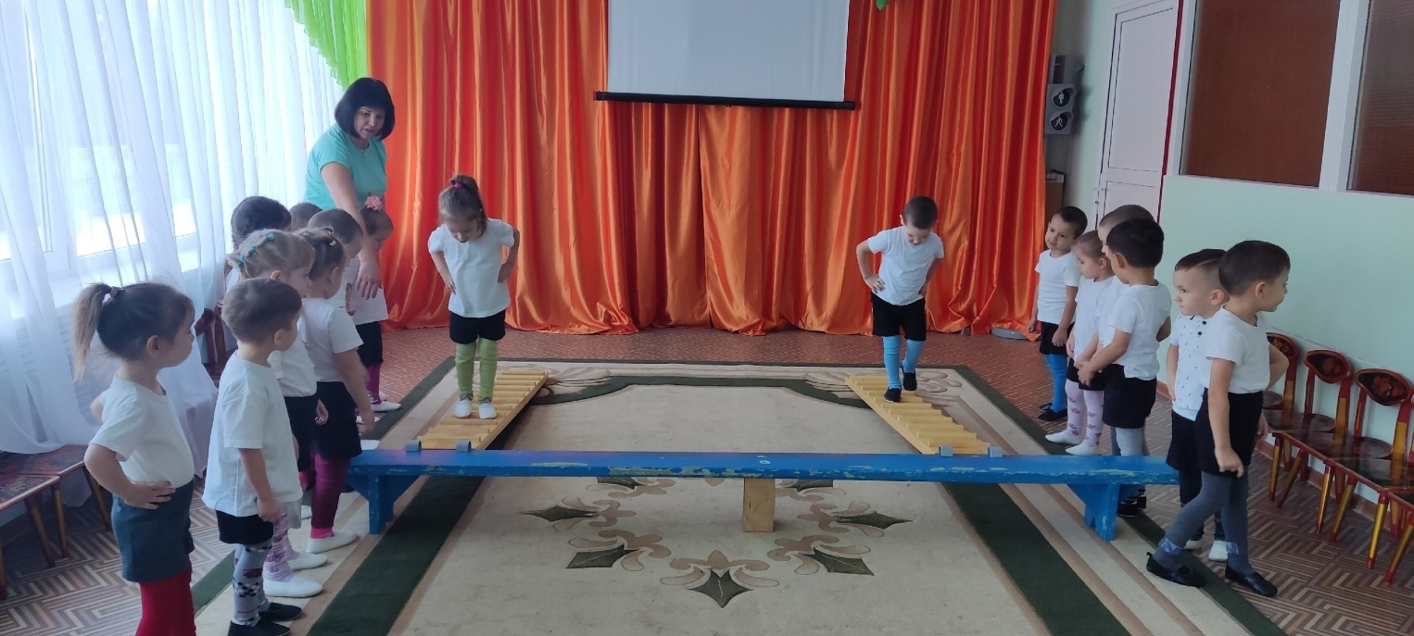
“Бала аң эшчәнлегенә һәм тирән фикерләү сәләтенә ия булсын өчен, аның сәламәтлеге турында кайгыртырга кирәк: ул йөгерсен, сикерсен, көч түксен – һәрвакыт хәрәкәттә булсын”
Ж.Ж.Руссо

Slide 3
Сәламәтлек саклау технологияләренең максатлары һәм бурычлары:
балалар бакчасы һәм гаиләнең бердәм эшчәнлеге аша балалар, педагоглар һәм ата-аналарда сәламәт яшәү рәвеше күнекмәләрен формалаштыру,
сәламәтлек саклау эшен оештыруның фәнни-методик нигезләрен өйрәнү һәм белем бирү киңлеген булдыруда куллану,
балаларның сәламәтлеген саклау, хәрәкәт активлыгын һәм психик эшчәнлеген арттыру,
балаларның сәламәтлекләрен ныгыту һәм үстерү өчен шартлар тудыру,
балаларда уңай эмоциональ кәеф булдыру һәм психоэмоциональ киеренкелекне бетерү.

Slide 4
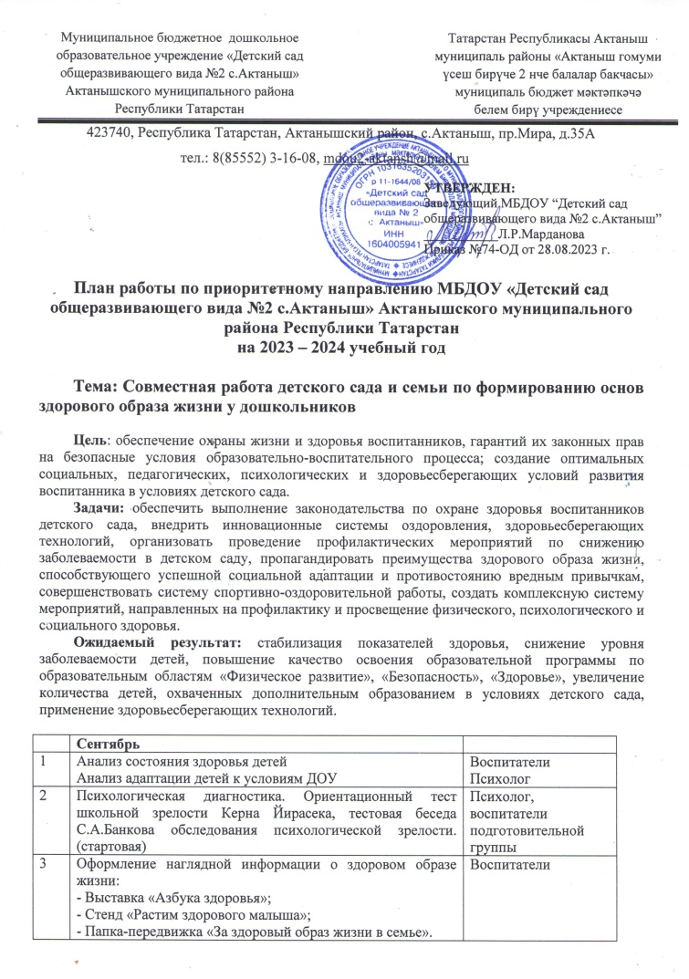
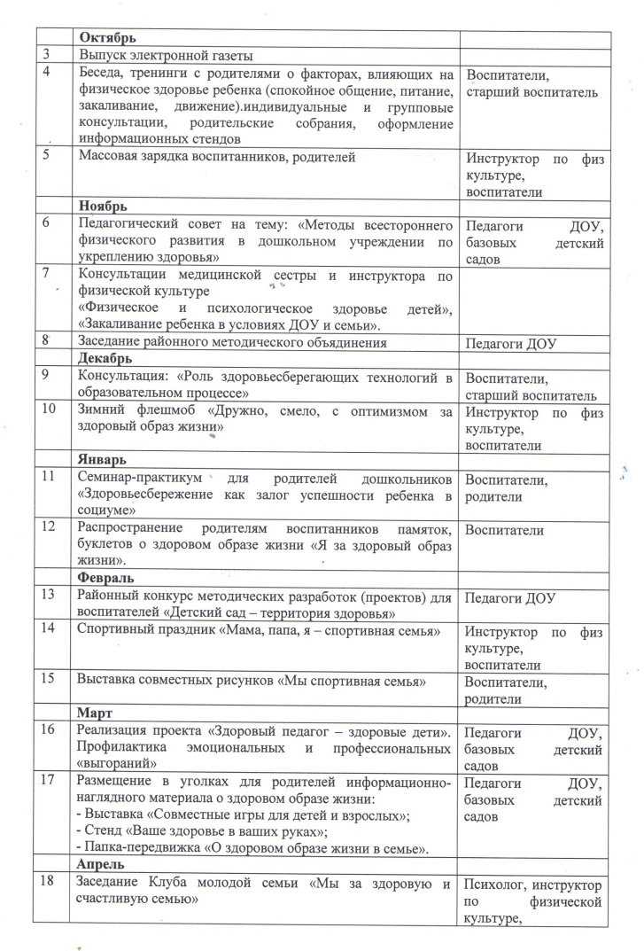
Балалар бакчасының өстенлекле юнәлеш буенча
2023-2024 уку елына эш планы:

Slide 5
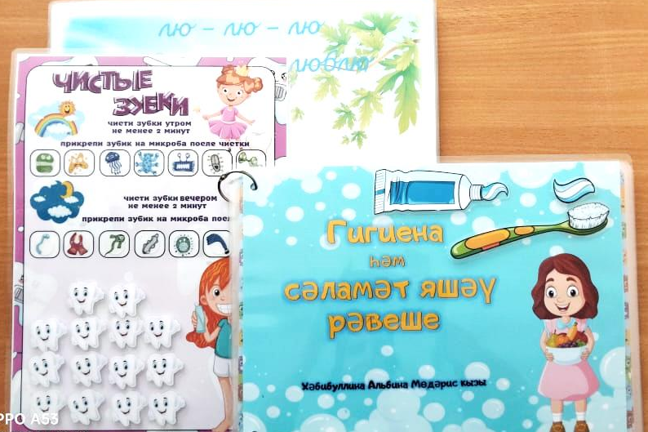
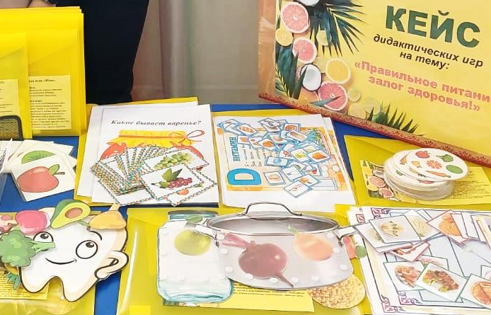
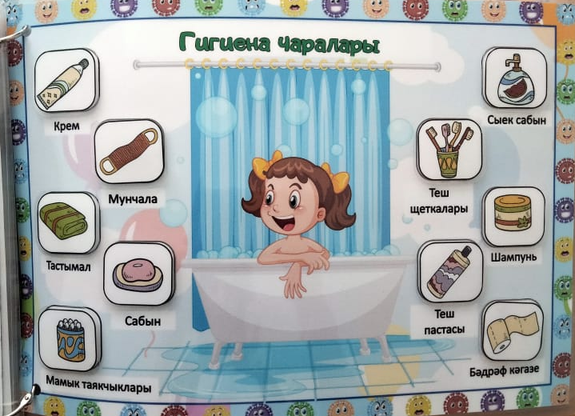
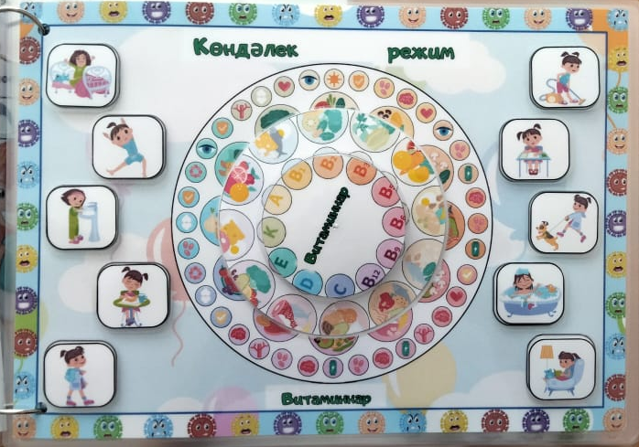
Педагогик киңәшмә «Мәктәпкәчә белем бирү учреждениеләрендә сәламәтлек ныгыту ысуллары»:

Slide 6
«балалар бакчасында сәламәтлекне ныгыту»:

Slide 7



Вебинар «Реализация здоровьесберегающих технологий в образовательных организациях»

Slide 8

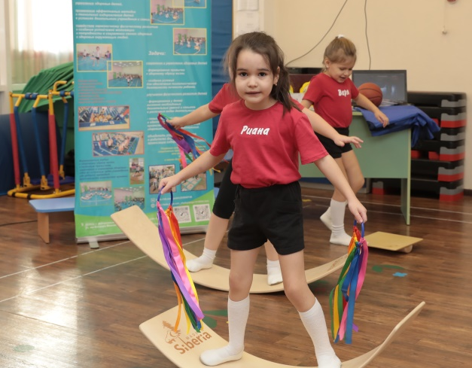
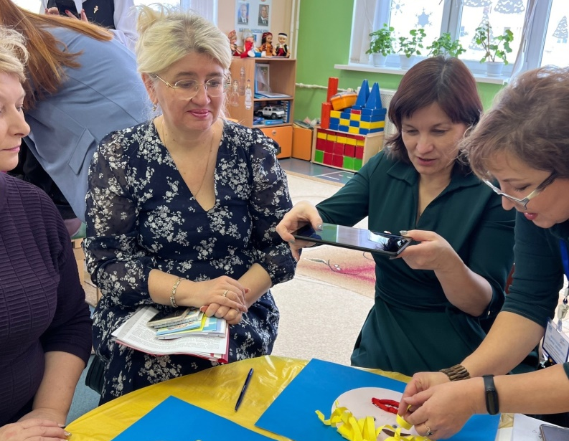
Семинарларда катнашу. Тәҗрибә уртаклашу

Slide 9
Семинарларда катнашу. Тәҗрибә уртаклашу

